Slide 1
المحاضرة الرابعة
فنون شرق العالم الإسلامى
الفرقة الثالثة قسم الآثار الإسلامية
اعداد
ا.م.د/علاء الدين بدوى محمود

Slide 2
النسيج السلجوقي
تطورت صناعة المنسوجات فى العصر السلجوقى لعدة عوامل منها الرخاء الاقتصادى الذى توفر للدول الإسلامية التى خضعت لحكم السلاجقة وكنتيجة طبيعية وهامة ترتبت على الأخذ بنظام الاقطاع،علاوة على الاهتمام الملحوظ الذى اولاه السلاجقة للتجارة وللطرق التجارية،بالإضافة إلى ذلك حب سلاطين السلاجقة وامرائهم واتباعهم لاقتناء الملابس الفاخرة لهم أو كهدايا تمنح طبقاً لنظام "الخلع"،كل هذه الأسباب أدت إلى تطور صناعة المنسوجات،واصبحت المنسوجات الحريرية تصدر إلى اوروبا

Slide 3
وتوفرت فى العصر السلجوقى كل مستلزمات صناعة النسيج وخاصة مواد الصباغة،فمنها الصبغة الحمراء القرمزية التى تستخرج من الدودة القرمزية وتجلب من وسط آسيا وشيرازوآسيا الصغرى وشواطئ البحر الأسود،وكذلك النيلة وهى صبغة زرقاء وتتوفر فى بغداد وتعطى لوناً أزرق غامق،وغيرها من الأصباغ المختلفة التى تستخدم فى صناعة المنسوجات،وتوفر أيضاً" الشب" وهى من المواد المهمة فى الصباغة وتستخدم فى تثبيت الألوان ويتوفر فى شرق البحر الأبيض المتوسط،ووسط الأناضول ، وفى كوتاهيه وفى قره حيصار وشمال افريقيا

Slide 4
وعن مراكز صناعة المنسوجات فى العصر السلجوقى فهى عديدة ،نظراً لأن السلاجقة حكموا امبراطورية مترامية الأطراف،وبالتالى تعددت المراكز الصناعية ، ففى بغداد اذدهرت صناعة الحرير منذ القرن الخامس الهجرى(11م) وفى الموصل ،وبعض مدن دمشق وفى آسيا الصغرى فى قونية حيث ذاع صيت الحرير الرومى،وفى تبريز فى إيران استخدمت الخيوط الذهبية فى المنسوجات نقلاً عن الصين،وفى الرى وسوسة وجند وشاهبور وخوزستان وشيراز ومرو وهراة واصفهان وغيرها

Slide 5
طرق تنفيذ الزخارف على المنسوجات السلجوقية
تنفذ الكتابات على النسيج فى شريط الطراز،وكلمة طراز هو لفظ أعجمى مأخوذ من كلمة "طرازيدون"، ومعناها التطريز،والمعنى الأصلى لكلمة الطراز هو التطريز ثم اتسع مدلولها فأصبحت تستعمل للكتابة على الورق والنسيج، وشريط الطراز يسجل فيه أسم الخليفة ومصانع الطراز،وكانت تسجل البسملة ثم اسم الخليفة كاملاً اومختصراً ثم الدعاء له وفى بعض الأحيان يذكر اسم أحد أفراد أسرته وفى أحيان أخرى نجد اسم صاحب الطراز(المشرف عليه)

Slide 6
- طريقة الطباعة :
لا توجد معلومات مؤكدة عن تاريخ فن طباعة المنسوجات فى إيران،فقد ذكر بيكر (Baker) اعتماداً على ما جاء فى كتاب papillon أن صناعة المنسوجات المطبوعة ظهرت فى إيران فى عهد محمود الغزنوى،ولكنه لم يشر إلى أى قطعة أثرية أو يعط دليلاًعلى ذلك،وورد أنه توجد قطعة من الحرير عليها زخارف مطبوعة ترجع للقرن 12-13م،وهى محفوظة بمتحف دترويت وقوامها جامة بيضاوية تحصر بينها طاووسين متقابلين ويحيط بهما شريط من الكتابة العربية بالخط النسخ نصها(توكلت على الله الذى لا راد لقضائه)، ورغم وفرة عدد القطع الأثرية التى تثبت وجود منسوجات مطبوعة فى إيران يرجع تاريخها على أقل تقدير إلى العصر السلجوقى ،إلا أننا لم نعثر على الأدوات التى صنعت بها مثل القوالب والأختام وما إليها...،وعن طريقة صناعة المنسوجات المطبوعة ففريق يرى أنها كانت مرسومة بينما يقول فريق آخر أنها مطبوعة بالقالب

Slide 7
- طريقة استخدام المواد العازلة :
وفى هذه الطريقة يستخدم الشمع أو الطفل لتغطية المساحات والزخارف التى لا يراد صباغتها بلون معين،فإذا غمس النسيج فى أحواض الصباغة فإن المواد العازلة تمنع تسرب لون الصباغة إلى المساحات المغطاة بها،وقد عرفت مصر هذه الطريقة من الطباعة بواسطة المواد العازلة منذ القرن الخامس للميلاد

Slide 8
- طريقة القالب :
تعد من أهم طرق الصباغة اليدوية وذلك لسهولتها وقدرتها الكبيرة على الإنتاج السريع،والطباعة بالقالب عبارة عن رسم وحدة زخرفية على القالب الخشبى ثم تحفر هذه الرسوم إما حفراً بارزاً وتسمى بالقالب الإيجابيpositive أو حفراً غائراً ويسمى بالقالب السلبى Negative ثم يغمس القالب فى مادة الصباغة ويطبع على النسيج فيظهر الرسم ملوناً بالصبغة فى حالة القالب الإيجابى وتكون الزخارف بيضاء خالية من الصبغة فى حالة القالب السلبى بينما يصبغ الإطار المحيط بها

Slide 9
نماذج من النسيج السلجوقي
قطعة من نسيج الحرير الأبيض ترجح نسبتها للقرن5- 6هـ/ 11-12م
قطعة من نسيج الحرير الأبيض(شكل58) ترجع للقرن 5-6هـ/ 11-12م،وهى محفوظة بمجموعة (مسزمور) بمتحف فيكتوريا وألبرت، وطولها(5 بوصة/ 13سم)، وهذه القطعة قوام زخرفتها رسم لحيوان الجرافيين وقد نفذ على هيئة طائر النسر بشكل كبير وعلى يمينه ويساره رسم لأسدين مجنحين ويقبض على رأس الطائر شخص يقف،وطائر النسر فى هذه القطعة المنسوجة ناشر جناحية ويلتف برأسه ناحية اليمين وبأعلى ريش النسر نفذ رسم لأسدين مجنحين نفذا بصورة أصغر، ونفذت الكتابات أسفل الطائر بشكل متعاكس نصها (نعمة تامه) ونفذت بالخط الكوفى المورق.؛ ومن الملاحظ أن كتابات هذه القطعة المنسوجة تتميز بتنسيق الكتابات ونفذت الكتابات على خطوط مستقيمة،وتتميز الكتابات كذلك بدقة الحفر والتناسق ودقة الزخارف النباتية المنفذة وقد خلت الكتابات من الشكل والأعجام.

Slide 10
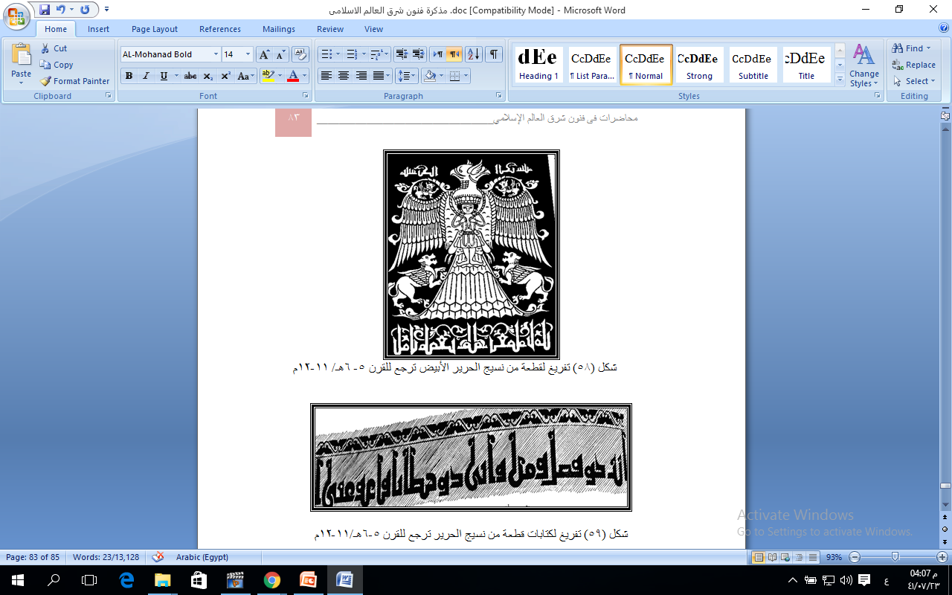

Slide 11
قطعة من نسيج الحرير الأصفر ترجح نسبتها للنصف الثانى من القرن 6هـ/12م
قطعة من نسيج الحرير( شكل59) ترجح نسبتها للنصف الثانى من القرن 5-6هـ/11-12م وهى محفوظة بمتحف النسيج فى كولومبيا⁽⁾وعرض الشريط الكتابى5,4سم،وهذه القطعة نفذت كتاباتها بالخط الكوفى المورق،والكتابات جاءت بصيغة (انت ذو فضل ومنا وانى ذو خطايا فاعف عنى ا)،ويلتف حول الكتابات شريط زخرفى نباتى. وقد خلت الكتابات فى هذه القطعة من الشكل والإعجام.وقدتضمنت الكتابات فى هذه القطعة المنسوجة شطر من قصيدة للإمام على كرم الله وجهه⁽⁾ونصها
إِلَهِي أَنْتَ ذو فَضْلٍ وَمَنِّ وإني ذو خطايا فاعف عني
وَظَنِّيَ فِيكَ يا رَبي جَمِيْلٌ فَحَقِقْ يا إلَهِيَ حُسْنَ ظَنِّي

Slide 13
- قطعة من نسيج الحرير الأصفر ترجح نسبتها للنصف الثانى من القرن 6هـ/12م
قطعة من نسيج الحرير (شكل 60) ترجح نسبتها للنصف الثانى من القرن 6هـ/ 12م⁽⁾، وقد سجلت كتابات هذه القطعة بالخط الكوفى المتقن الطرف،قوام زخرفة هذه القطعة مجموعة من الوعول فى وضع إلتفاف برؤوسها للخلف وعلى كل وعل من هذه الوعول شكل جمالونى يعلوه شريط خال من الزخرفة وفوق هذا الشريط شريط كتابى نصه:
(سلام على أهل القبورالدوارس كانهم لم يجلسوا).وقد نفذت الكتابات فى هذه القطعة المنسوجة بالخط الكوفى المتقن الطرف ،وقد خلت الكتابات فى هذه القطعة من الشكل والإعجام شأنها فى ذلك شأن الكتابات الكوفية وتضمنت الكتابات فى هذه القطعة شطراً من قصيدة سَلامٌ على أهْلِ القُبُورالدّوَارِسِ من ديوان ابو العتاهية ⁽⁾والقصيدة كاملة نصها:

Slide 14
سَلامٌ على أهْلِ القُبُورِ الدّوَارِسِ كأنهمُ لَمْ يجْلِسُوا فِي المجالِسِ
ولم يبلُغُوا منْ بارِدِ الماءِ لَذَّة ً ولمْ يَطْعَمُوا مَا بَيْنَ رطبٍ ويابِسِ
وَلمْ يكُ مِنهُمْ، في الحَياة ِ، مُنافسٌ طَوِيلُ المُنَى فِيهَا كثيرُ الوَسَاوِسِ
لقدْ صرتُمُ فِي غَاية ِ الموْتِ والبِلَى وَأنْتُمْ بهَا ما بَينَ رَاجٍ وَآئِسِ
فلَوْ عَقَلَ المَرْءُ المُنافِسُ في الذي تركْتُمْ من الدُّنيَا إذَا لمْ ينافسِ
وتوجد قطعة اخرى من نسيج الحرير ترجع للقرن 6-7هـ/12-13م شكل (61) سجلت عليها كتابات بطرية متعاكسة نصها (توكلت على الحى الذى لا يموت).

Slide 15
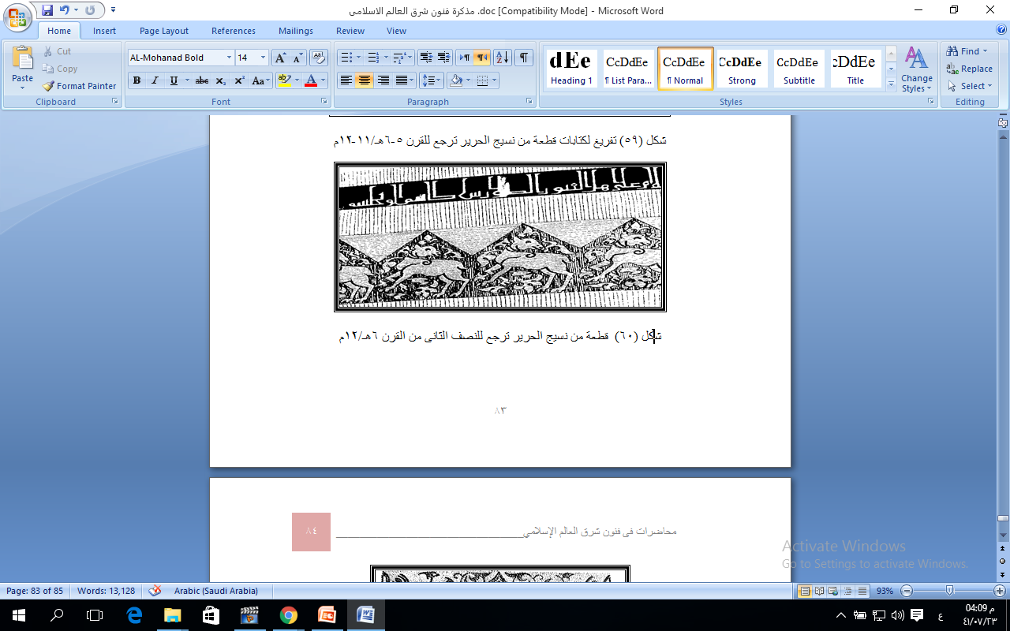

Slide 16
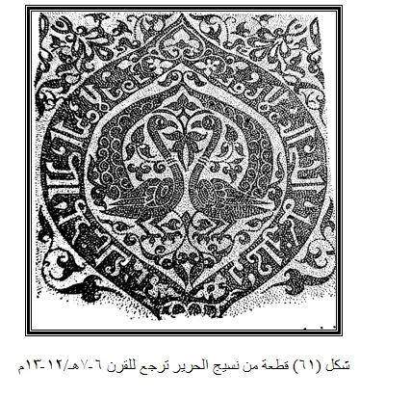

Slide 17
انتهت المحاضرة
اشكركم على حسن المتابعة

